Slide 1
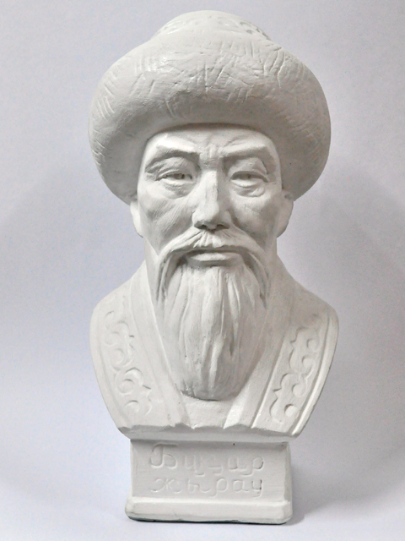
Бұқар-жырау аудандық әдеби-өлкетану мұражайы
Орындаған; Исабава Әйгерім 9»А»

Slide 2
Бұқар-жырау
Бұқар-жырау аудандық әдеби-өлкетану мұражайы Бұқар-жырау мәдениет және тілдер дамыту бөліміне қарасты 2001 жылы 9 сәуірде аудандық әдеби-өлкетану мұражайы болып ашылды.
Жалпы ауданы — 174,7 ш.м., экспозициялық – 102 ш.м., қор – 9.02 ш.м.

Slide 3
Экспозициялар
Тематикалық бөлімдердің құрылымы тұрақты экспозициялар және олардың қысқаша сипаттамасы
Мұражайда үш экспозициялық зал жұмыс істейді.
Жана-Арка 1 зал: Тарихи тұлғалар
• Ботақарадан Ботақараға дейін • Ұлы Отан cоғысының ардагерлері, Ауған соғысының ардагерлері • Тың игерушілер, ауданның құрметті азаматтары • Адам еңбекпен даңқты (халықтық білім аймағында, ғылымда, мәдениетте, спортта) • Қазақ халқының тұрмысы
2 зал: Мәдениет, тұрмыс, этнография
=3 зал: Бұқар жырау ауданының картасы, қазіргі кездегі ауданның күнделікті тұрмысы
• Фитохимия институтының басты қызметі, ҚАЗАҚМЫС Корпорациясы, Қарағанды ғылыми-ауылшаруашылық зерттеу институты, «Халық Қаһарманы» иегері, ауыл шаруашылығының агрономы А. Христенконың құрметіне арналған көрме; сонымен қоса өсімдіктер және жануарлар әлемі (терілер, мүйіздер, тулыптар).

Slide 4
Ғылыми-зерттеу және жинақтау жұмыстары
Мұражайдың ғылыми зерттеу және жинақтау жұмыстары Бұхар жырау ауданының 80 жылдығына байланысты мұражай қорына жиналған тарихи деректерді талдау, жүйелеу, зерделеу бағытында жүргізілуде. Ғылыми қор және есептеп-сақтау жұмыстары. Жалпы жәдігерлер саны — 3800, оның 2744 — негізгі қор, 1056 — ғылыми-қосымша қор
«Сары-Арқа» аудан газетінде жарияланған мақалалар: «Жан жарасы – Ауғанстан», «Ерлердің ісі мәңгілік», «Тартымды шара», «Алаш деп туған арысым», «Ботақара тарихы зерттелу үстінде», «Сайқымазақ ойыншықтар әлемі», «Ауыл өмірінің қызықты беттері»

Slide 5
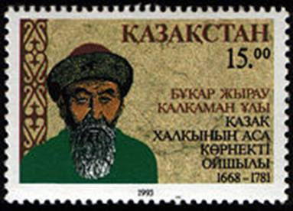
Раритеттер мен мұражай жинақтары
Қызыл қыштан жасалған керамикалық құмыра, қыш құмыра.
Үтіктер: булы және шойын, ХІХ ғ. 30 жылғы патефон және теледидары «Рекорд»
Метеорит бөлшегі 1935 ж., I –ші фарфор шебері Кузнецовтың таңбасымен құйылған тарелке.
Ағаш май шайқағыш, 1940 ж., ағаш леген, 1940 ж., бүтін ағаштан жасалған ыдыс– табақ, 19–20 ғғ. көйлек — қол тоқыма, 1940 ж., ұршық 1940 ж., күміс түйме, тұтқасы бар күміс айна, 1901 ж.
Фотоаппарат 1935 ж., С. И. Мосинның мылтығы, 19 ғасыр аяғы.
Метрика кітабы, 1910 ж.
Кітаптар: Л. Толстой «Отец Сергий», 1912 ж., «Война и мир» 1952 ж., М. Горькийдің кітабы, 1946ж.
Икона 1908 ж., ташбих, 1926ж., Құран, 1854ж. шығарылған

